Slide 1
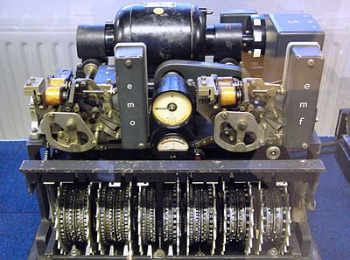
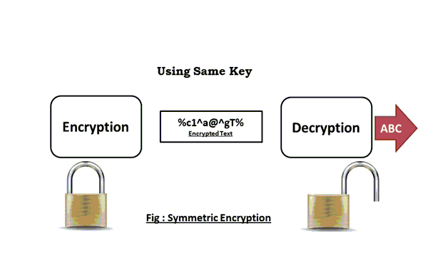
Розмежування доступу зареєстрованих користувачів до ресурсів автоматизованих систем. Криптографічні методи захисту інформації
Інформаційна безпека

Slide 2
Пригадайте:
Ви дізнаєтеся:
Які засоби використовуються для захисту від несанкціонованого доступу?
Які переваги і недоліки парольної аутентифікації? Апаратної аутентафікації?
Чому біометричні системи захисту інформації є найбільш надійними?
Вкажіть проблеми ідентифікації особистості по обличчю, за характеристиками голосу?
Чому райдужка краще за інших біометрічних технологій?
Що таке контроль доступу?
Що розуміють під розмежуванням доступу?
Що вивчає наука криптографія?
Що таке шифрування, дешифрування інформації?
Які види шифрування існують?
Що таке ключ і для чого він використовується?

Slide 3
Домашнє завдання Двохфакторна авторизація
1-й етап – введення
Логин
Пароль
2-й етап – користувач обирає один з 3-х варіантів
Унікальний код по SMS
Список резервних кодів, кожний з яких діє лише один раз
Використовує спеціальні мобільні додатки для генерації кодів. Наприклад, Google Authentificator.

Slide 4
Який пароль є надійним і де його зберігати?
Надійний пароль має бути достатньо легким для вас, щоб його запам’ятати, але складним для інших, щоб ніхто не міг його вгадати чи підібрати.
Спробуйте використати для пароля: текст із пісні чи вірша, цитату з фільму чи промови,уривок із книги; набір слів, які асоціюються у вас із чимось; абревіатуру, наприклад, з перших літер кожного слова в реченні
Уникайте паролів, які можуть угадати: ваші знайомі, люди з доступом до ваших відкритих даних, як-от профілю в соціальній мережі
Замініть літери на цифри та символи. Виберіть слово або фразу та вставте цифри й символи замість деяких літер. Наприклад: словосполучення "Чорний колір" може стати паролем "40RнийK0L!р” ім’я "Володя" може стати паролем "В()л00дR«
Не залишайте нотатки з паролями на столі та не пишіть їх на своєму комп’ютері. Зберігайте їх у захищеному місці, про яке знаєте лише ви.

Slide 5
Розмежування доступу
Контроль доступу - це процес захисту даних і програм від їх використання об'єктами, які не мають на це права.
Правила розмежування доступу (access mediation rules) — найважливіша частина політики безпеки, що регламентує правила доступу користувачів і процесів до ресурсів інформаційної сфери.
Під розмежуванням доступу прийнято розуміти встановлення повноважень суб'єктів з метою наступного контролю санкціонованого використання ресурсів доступних в системі.
Простіше кажучи, розмежування доступу полягає в тому, щоб кожному зареєстрованому користувачу надати можливості безперешкодного доступу до інформації в межах його повноважень і виключити можливості перевищення цих повноважень.

Slide 6
Розмежування може здійснюватися:
за рівнями таємності (секретно, цілком таємно і т.п.). Користувачеві дозволяється доступ тільки до даних свого або більш низьких рівнів. Захищаються дані розподіляються по масивах таким чином, щоб в кожному масиві містилися дані одного рівня таємності;
спеціальними списками. При цьому розмежування доступу для кожного елемента даних, що захищаються (файлу, програми, бази) складається список всіх тих користувачів, яким надано право доступу до відповідного елементу. Можливий зворотний варіант, коли для кожного зареєстрованого користувача складається список тих елементів даних, що захищаються, до яких йому надано право доступу;
матрицями повноважень.

Slide 7
Система розмежування доступу до програм і даних повинна містити 4 функціональні блоки:
блок ідентифікації і аутентифікації суб'єктів доступу;
диспетчер доступу, реалізується у вигляді апаратно-програмних механізмів і забезпечує необхідну дисципліну розмежування доступу суб'єктів до об'єктів доступу (у тому числі і до апаратних блоків, вузлів, пристроїв);
блок криптографічного перетворення інформації при її зберіганні і передачі;
блок очищення пам'яті.

Slide 8
Основні методи розмежування доступу
Дискреційним називається розмежування доступу між названими суб'єктами (користувачами) і поіменованими об'єктами (файли, програми тощо) відповідно до матриці доступу чи списків.
Мандатне розмежування доступу реалізується як розмежування доступу за рівнями секретності: кожному суб'єкту і кожному об'єкту призначаються класифікаційні мітки, що відображають їх рівень.
Принципова відмінність між дискреційним і мандатним розмежуванням доступу полягає в наступному: у випадку дискреційного розмежування доступу права на доступ до ресурсу для користувачів визначає його власник, а мандатне розмежування доступу рівні секретності задаються ззовні (примусово).

Slide 9
Основи криптографії
Одним з найбільш відомих способів захисту інформації є її кодування (шифрування, криптографія). Воно не рятує від фізичних впливів, але в решті випадків служить надійним засобом.
Криптогра́фія (від грецького kryptós — прихований і gráphein — писати) — наука про математичні методи забезпечення конфіденційності (неможливості прочитання інформації стороннім) і автентичності (цілісності і справжності авторства) інформації.
Розвинулась з практичної потреби передавати важливі відомості найнадійнішим чином.

Slide 10
Основи криптографії
Криптографія займається методами перетворення інформації, які б не дозволили зловмиснику витягти її з повідомлень, що перехоплюються
Криптографія – використовує найсучасніші досягнення фундаментальних наук і, в першу чергу, математики.
Всі конкретні завдання криптографії істотно залежать від рівня розвитку техніки і технології, від застосовуваних засобів зв’язку і способів передавання інформації.

Slide 11
В криптографії застосовуються такі поняття:
Зашифрування — процес перетворення звичайної інформації (відкритого тексту) в незрозумілий текст -«сміття» (тобто, шифротекст або криптограму).
Розшифрування — це зворотній процес відтворення інформації із шифротексту.
Шифрування – називається пара алгоритмів шифрування/ дешифрування.
Криптографічний алгоритм, або шифр, — це математична формула, що описує процеси шифрування і розшифрування.

Slide 12
В криптографії застосовуються такі поняття:
Ключ — це секретний параметр (в ідеалі, відомий лише двом сторонам) для окремого контексту під час передачі повідомлення.
Ключ забезпечує конфіденційність шифротексту. Ключі, як правило, — це дуже великі числа. Знання ключа шифрування дозволяє виконати правильне розшифрування шифротексту.

Slide 13
В криптографії застосовуються такі поняття:
Дешифрування (розкриття шифру) – процес одержання інформації із шифротексту без знання застосованого ключа.
Стійкість (криптостійкість) - здатність шифру протистояти будь-яким атакам на нього (спробам розшифрувати перехоплене повідомлення, розкрити ключ шифру або порушити цілісність, достовірність інформації.
Криптографічна стійкість виміряється тим, скільки знадобиться часу і ресурсів, щоб із шифртекста відновити вихідний відкритий текст.
Криптоалгоритм плюс усілякі ключі і протоколи, що приводять їх у дію, складають криптосистему.

Slide 14
Криптологія
Криптологія – наука, що складається із двох галузей: криптографії і криптоаналізу.
Криптографія –
наука про способи перетворення (шифрування) інформації з метою її захисту від незаконних користувачів.
Криптоаналіз –
наука (і практика її застосування) про методи і способи розкриття шифрів.
Криптографія – це захист, тобто розробка шифрів, а криптоаналіз – це напад, тобто атака на шифри. Однак ці дві дисципліни пов'язані між собою – не буває гарних криптографів, що не володіють методами криптоаналізу.

Slide 15
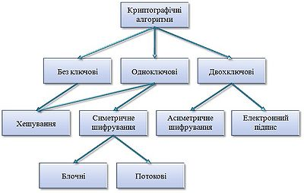

Slide 16
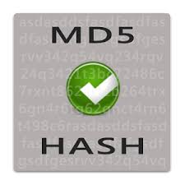
Хеш-функція
Хешування (англ. hashing) - перетворення вхідного масиву даних довільної довжини в вихідну бітову послідовність фіксованої довжини, яку можна використати для порівняння даних.
Хеш-функція - це складнозворстнє перетворення даних (однобічна функція), реалізована, як правило, засобами симетричного шифрування зі зв'язуванням блоків. Результат шифрування останнього блоку (що залежить від усіх попередніх) і слугує результатом хеш-функції.

Slide 17
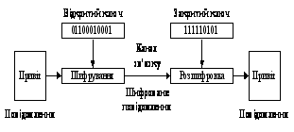
Види шифрування
Симетричне шифрування.
Шифрування відбувається одним і тим же ключем. Тобто: зашифрували файл ключем ‘А’ а потім для розшифрування потрібен цей самий ключ ‘А’.
Асиметричне шифрування
відбувається генерація пари – двох ключів: private key (секретний ключ, тільки для вас) і public key(публічний, загальнодоступний для всіх).

Slide 18
Симетричні алгоритми
Шифрування з симетричними ключами - схема шифрування, у якій ключ шифрування, та ключ дешифрування збігаються, або один легко обчислюється з іншого та навпаки.
Недоліком симетричних алгоритмів є необхідність мати секретний ключ з обох боків передачі інформації. Так як ключі є предметом можливого перехоплення, їх необхідно часто змінювати та передавати по безпечних каналах передачі інформації під час розповсюдження.
Типи симетричних алгоритмів шифрування
Потокові (послідовно обробляють текст повідомлення)
Блочні (працюють з блоками фіксованого розміру, довжина блоку =64 біта)
Ці алгоритми шифрування були єдиними загально відомими до липня 1976.

Slide 19
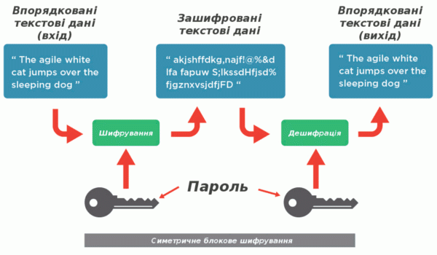
Симетричні алгоритми
Уявіть собі скриньку із вбудованим замком. Туди ви кладете ваш лист. Закриваєте її на ключ і пересилаєте її вашому адресату. У адресата є копія цього ключа який зможе відкрити цю скриньку.

Slide 20
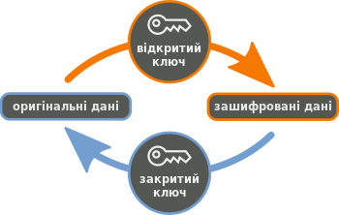
Асиметричні алгоритми шифрування
Асиметричні криптосистеми — ефективні системи криптографічного захисту даних, які також називають криптосистемами з відкритим ключем.
Асиметричні алгоритми шифрування — алгоритми шифрування, які використовують для шифрування та розшифрування даних різні ключі (звідси і назва — асиметричні) .

Slide 21
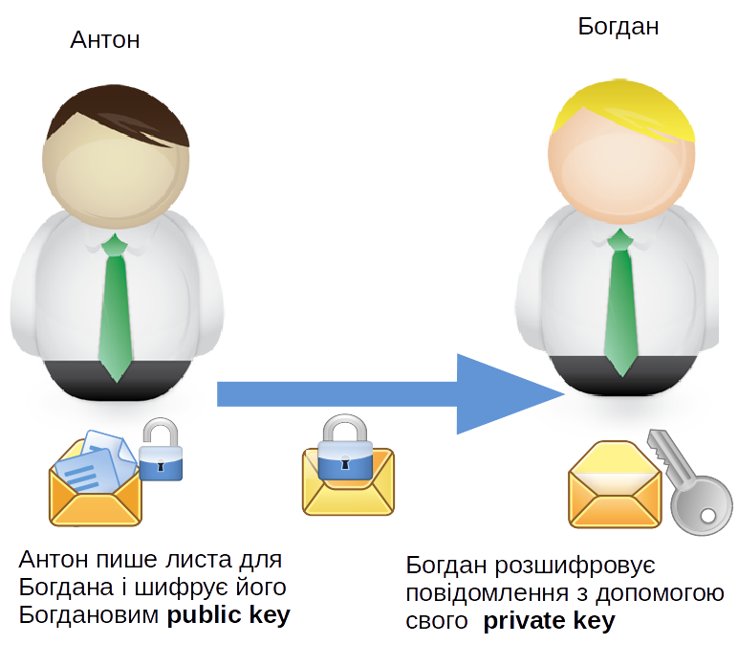
Асиметричне шифрування
Зазвичай, відкритий ключ використовується для шифрування, в той час як приватний (секретний) - використовується для дешифрування.
В асиметричних криптосистемах, відкритий ключ може вільно розповсюджуватись, в той час як приватний ключ має зберігатись в таємниці.

Slide 22
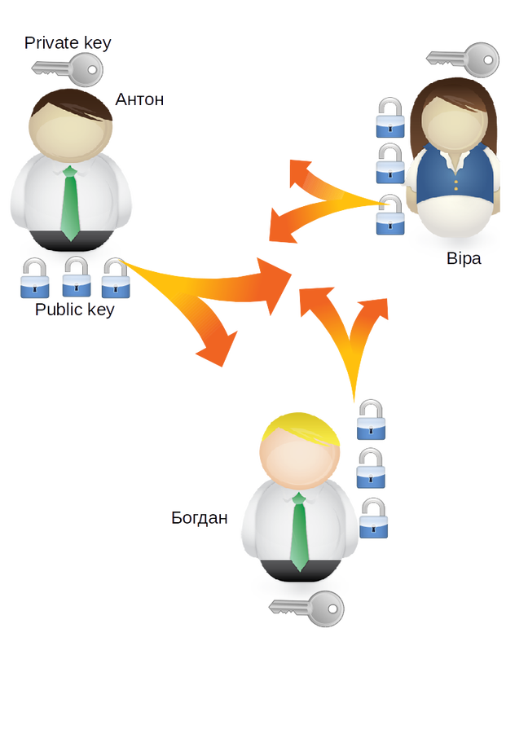
Асиметричне шифрування: принцип дії
Одержувач повідомляє всім бажаючий свій відкритий ключ, що дозволяє шифрувати для нього повідомлення.
Закритий ключ відомий тільки одержувачеві повідомлення.
Коли комусь потрібно послати зашифроване повідомлення, він виконує шифрування, використовуючи відкритий ключ одержувача.
Одержавши повідомлення одержувач розшифровує його за допомогою свого закритого ключа.
Notes:
Уявіть що в особи Антон) є один ключ і багато однакових замків з такими функціями: Замок автоматично закривається без ключа.
Всі замки може відкрити один ключ. Цей ключ є тільки у власника.
’Замок’ це public key
’Ключ’ це private key

Slide 23
Асиметричне шифрування
Розшифровування даних за допомогою відкритого ключа неможливе
Не зважаючи на пов'язаність відкритого та секретного ключа в парі, обчислення секретного ключа на основі відкритого вважається технічно неможливим.
.
Головне досягнення асиметричного шифрування в тому, що воно дозволяє людям, що не мають існуючої домовленості про безпеку, обмінюватися секретними повідомленнями.
Необхідність відправникові й одержувачеві погоджувати таємний ключ по спеціальному захищеному каналі цілком відпала.
Оскільки обчислення в цьому випадку складніше, то процедура розшифровки займає більше часу.
Прикладами криптосистем з відкритим ключем є:
Elgamal, RSA, Diffie-Hellman і DSA

Slide 24
Джерела
1. Н. В. Морзе, О. В. Барна, Інформатика 10 (11) клас
2. Ривкінд Й. Я., Лисенко Т. І., Чернікова Л. А., Шакотько В. В., Інформатика 10 (11) клас
3. О. О. Бондаренко, В. В. Ластовецький, О. П. Пилипчук, Є. А. Шестопалов, Інформатика 10 (11) клас
4. http://uk.wikipedia.org/ , http://www.youtube.com/ ,
5. http://disted.edu.vn.ua/media/bp/
6. http://it-science.com.ua/
https://technoblogua.wordpress.com/tag/%D0%B0%D1%81%D0%B8%D0%BC%D0%B5%D1%82%D1%80%D0%B8%D1%87%D0%BD%D0%B5-%D1%88%D0%B8%D1%84%D1%80%D1%83%D0%B2%D0%B0%D0%BD%D0%BD%D1%8F/

